Slide 1
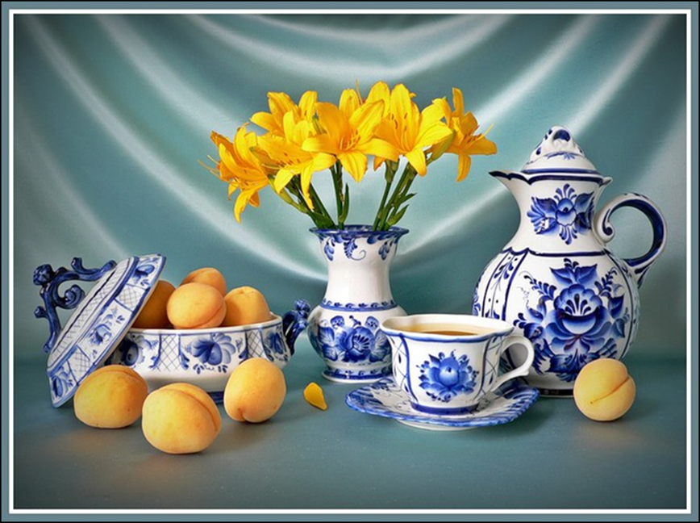
СКАЗОЧНАЯ ГЖЕЛЬ
Выполнила: Сиротина Наталья Юрьевна
учитель изобразительного искусства
МАОУ «Гимназия №4» городского округа
город Стерлитамак Республика Башкортостан

Slide 2
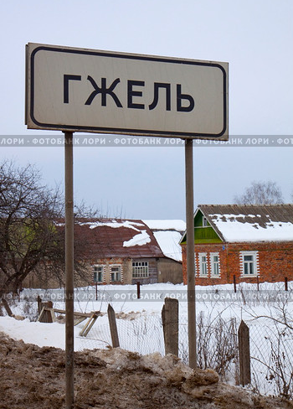
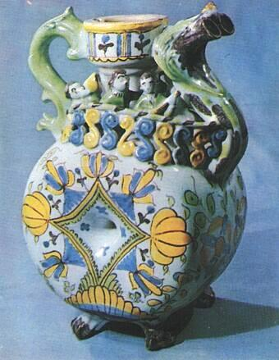
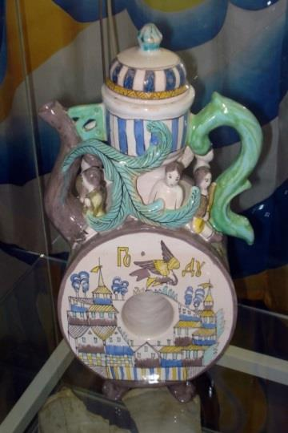
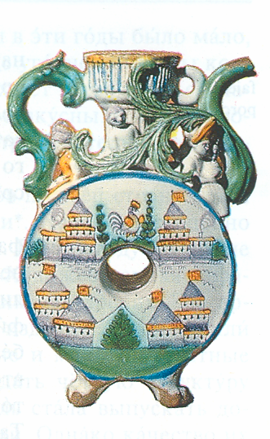
История промысла
Самое древнее упоминание о Гжели нашлось в завещании Ивана Колиты от 1328 года..
Гжель всегда славилась своими глинами. Широкая добыча разных сортов глины велась в Гжели с середины XVII века.
К 1812 году в Гжели насчитывается 25 заводов, выпускающих посуду.
Только с середины XX века в Гжели начинается восстановление промысла, отметившего недавно своё 650-летие.

Slide 3
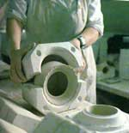
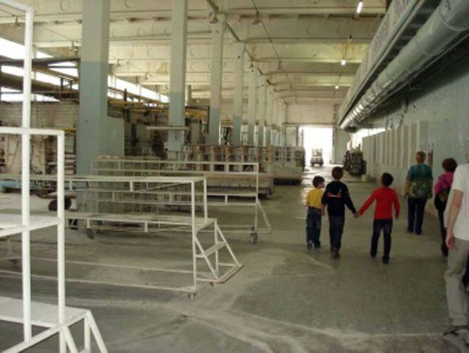
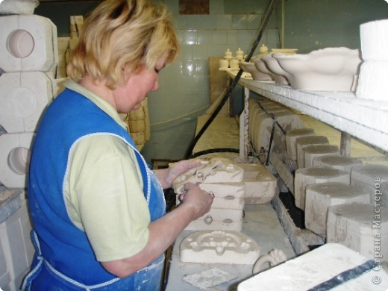
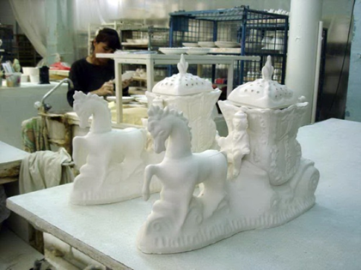
Технология производства
По эскизам художников мастера на станках вытачивают модели будущих изделий из гипса
Фарфоровые изделия изготавливаются путем литья в гипсовых формах.
Шликер (жидкую фарфоровую массу) литейщик заливает в формы.

Slide 4
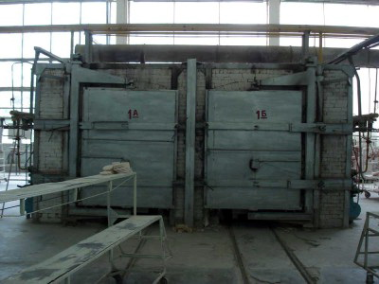
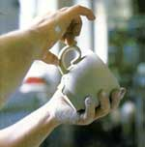
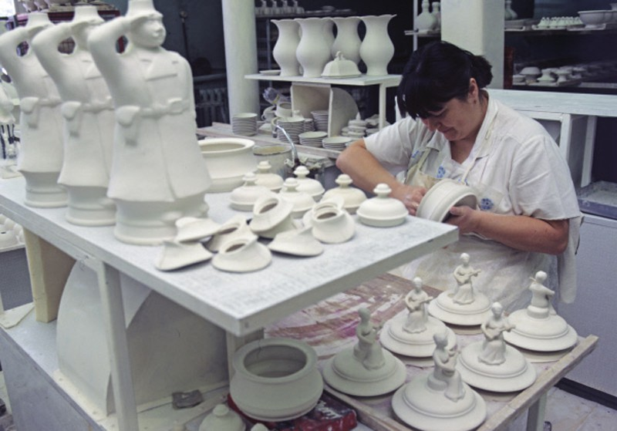
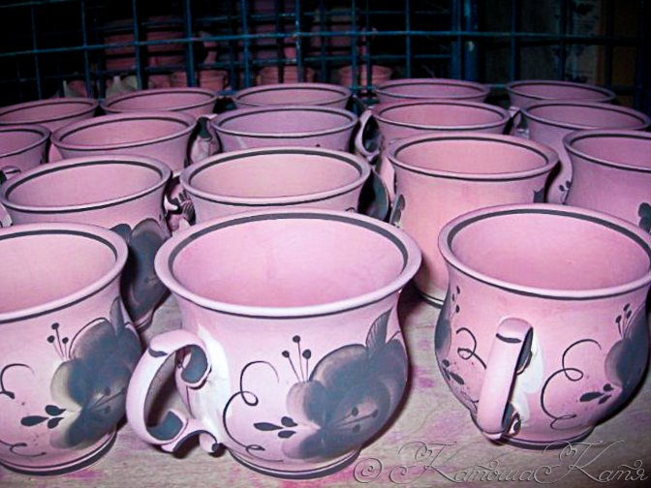
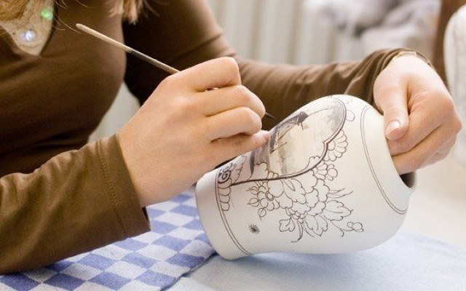
Затем изделие сушат в естественных условиях
К изделию приклеивают недостающие части: ручки, носики
Затем изделие досушивают в специальных сушильных камерах.
Обжиг , в результате которого изделие приобретает прочность. Процесс обжига совершается дважды
Изделия, прошедшие обжиг, живописец расписывает окисью кобальта.

Slide 5
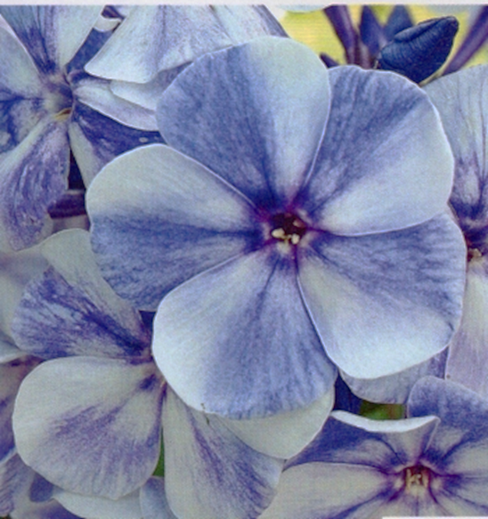
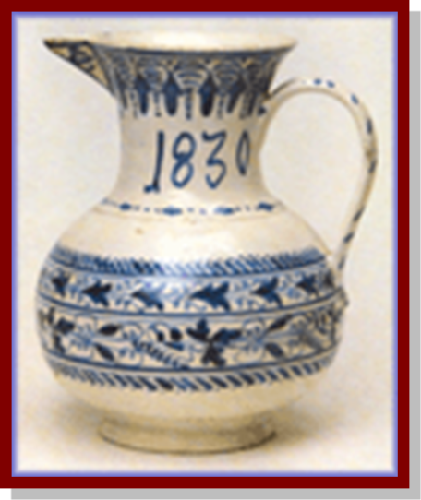
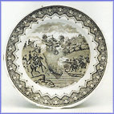
Майолика
Фаянс
Гжельские мастера изготовляли из майолики чуть ли не весь ассортимент необходимой в домашнем обиходе посуды
Фаянсовая посуда составляет единое целое со всем русским и западноевропейским фаянсом.
Полуфаянс
Сочетания белого фона черепка и синей росписи стало характерным признаком гжельского полуфаянса.

Slide 6
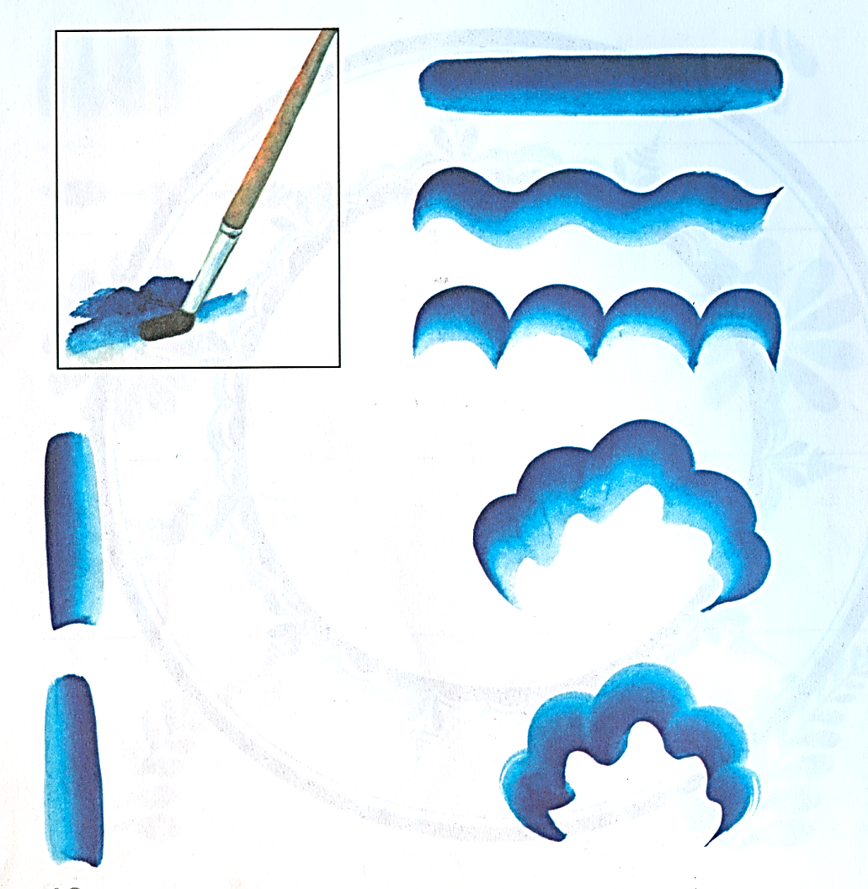
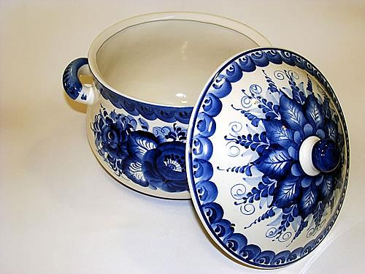
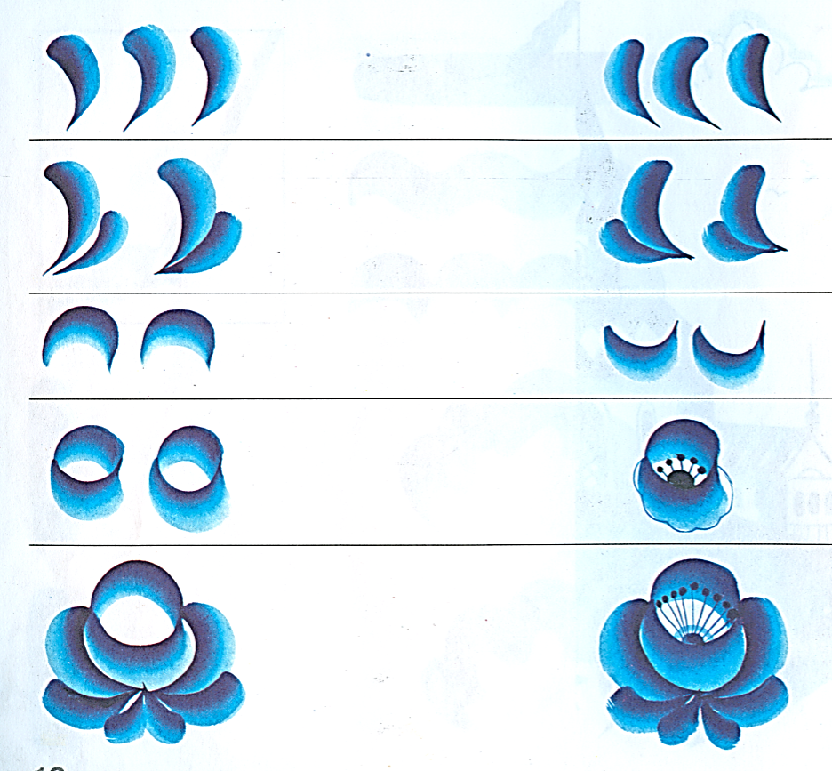
МАЗОК С ТЕНЬЮ
«КАПЕЛЬКА»
Традиционная роспись – это выполненные от руки растительные и геометрические орнаменты, нанесенные быстрыми, сочными мазками кисти.
Исполнение росписи вручную позволяет создавать множество вариантов одного и того же декоративного мотива.
БОРДЮРЫ, ТОЧКИ И ПРЯМЫЕ ЛИНИИ

Slide 7
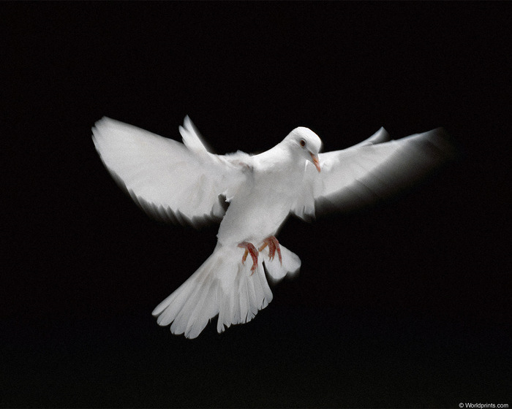
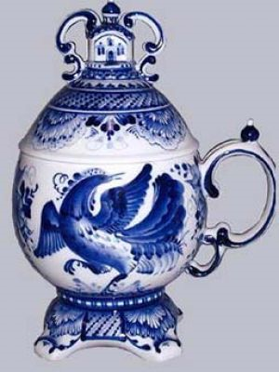
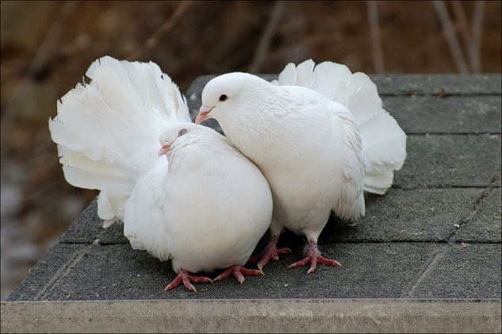
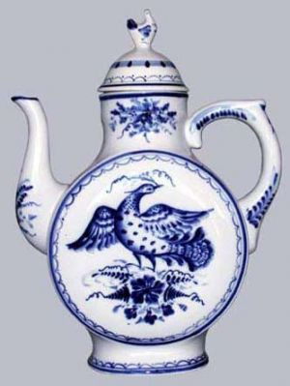
ГЕРОИ СЮЖЕТОВ ГЖЕЛИ 1. ДИКОВЕННАЯ ПТИЦА

Slide 8
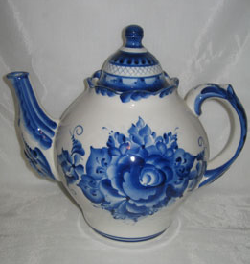
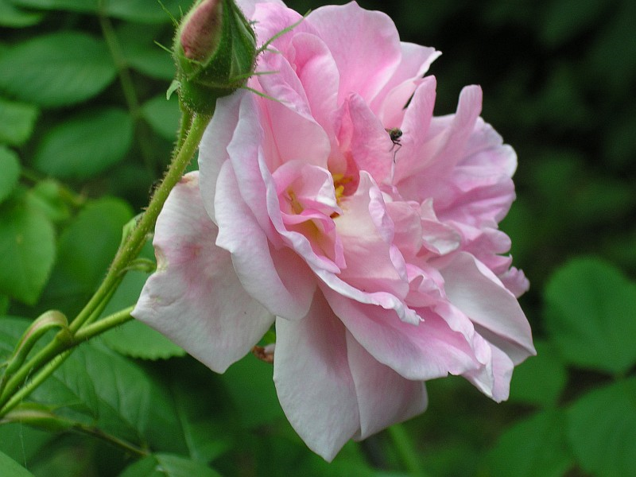
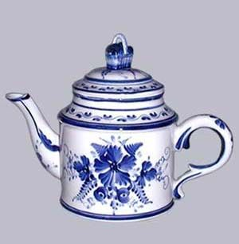
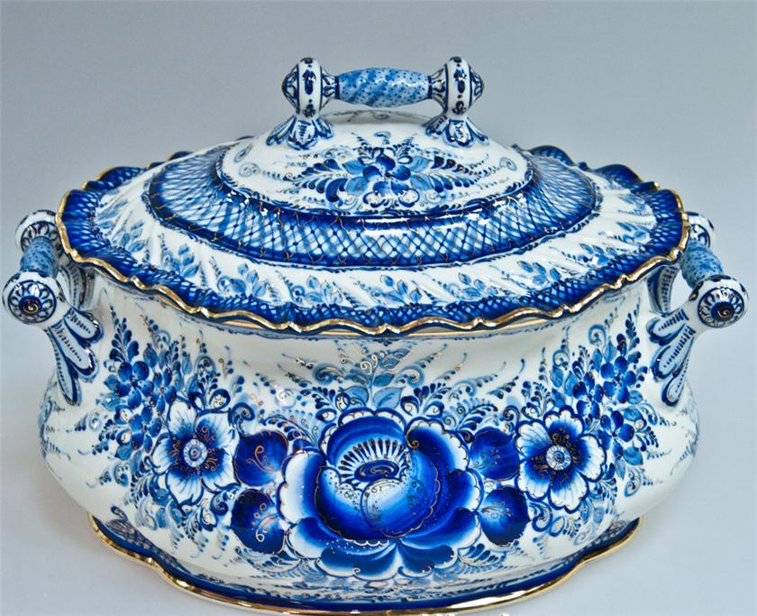
2. РОЗА – САМЫЙ ИЗЛЮБЛЕННЫЙ УЗОР
Изображена крупно, широкими мазками
Написана тоненькой кисточкой

Slide 9
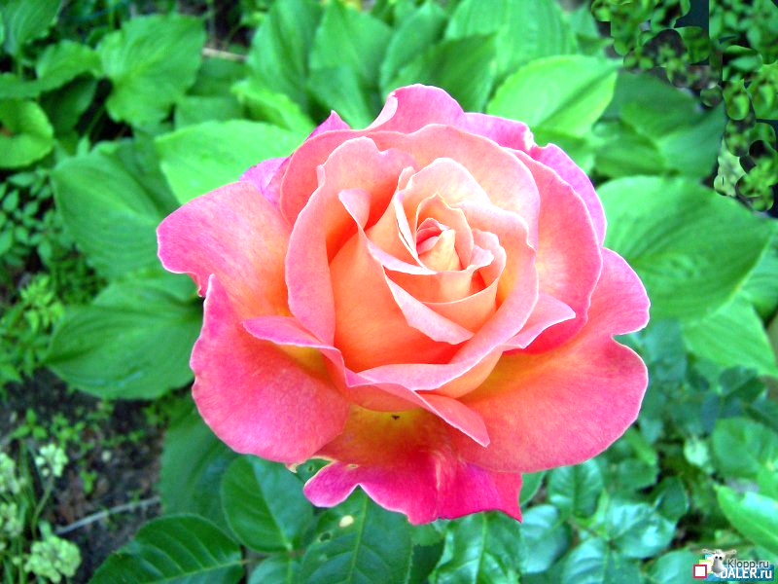
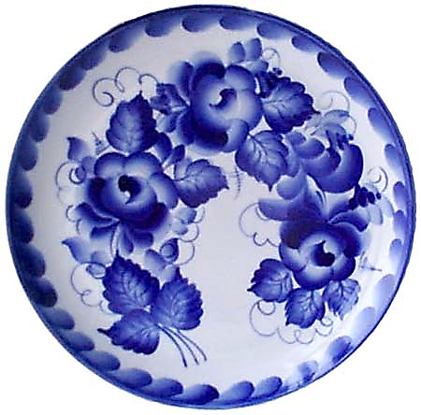
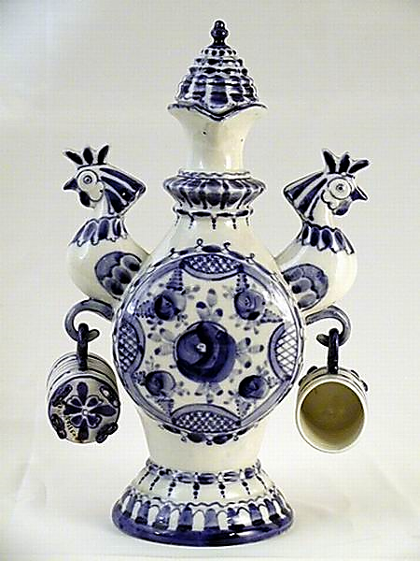
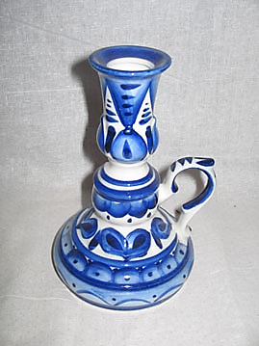
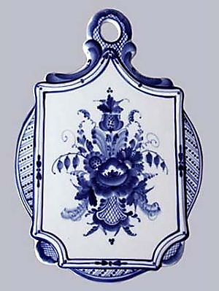
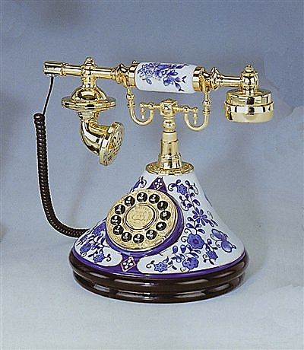
Букет из нескольких роз
Цветы разбросаны по всей поверхности
Розы нет, а только ее лепестки

Slide 10
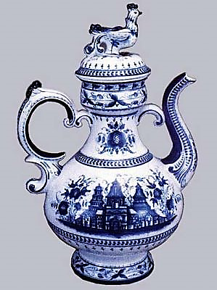
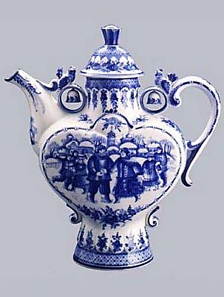
3. СЦЕНЫ ИЗ ЖИЗНИ

Slide 11
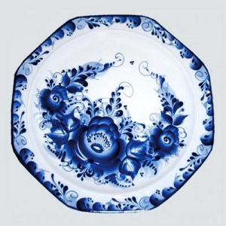
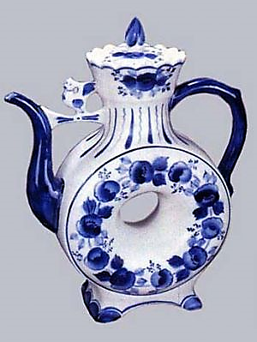
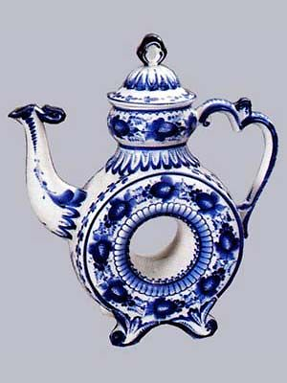
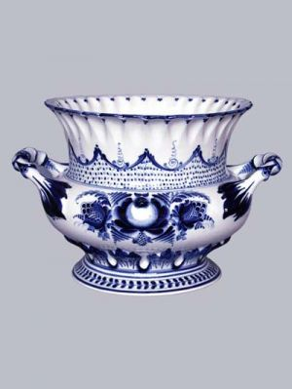
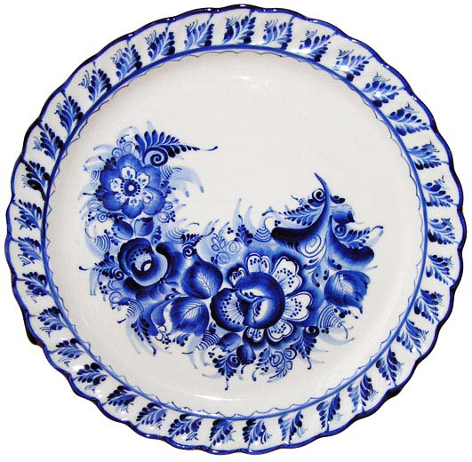
ВИДЫ ФОРМЫ ПОСУДЫ
1. КВАСНИКИ – кувшин с отверстием по центру
4.КРУЖКИ, БЛЮДА, ТАРЕЛКИ

Slide 12
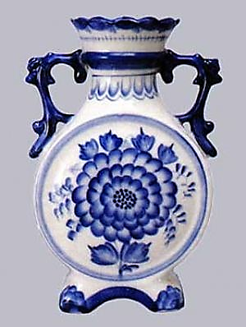
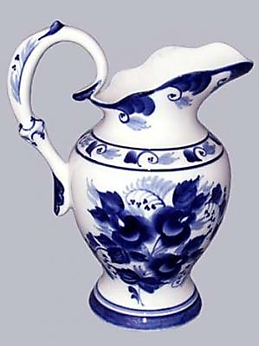
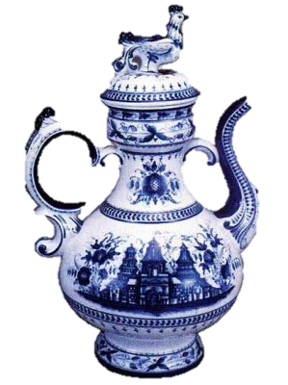
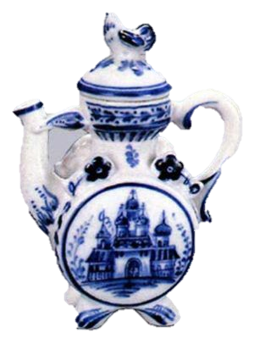
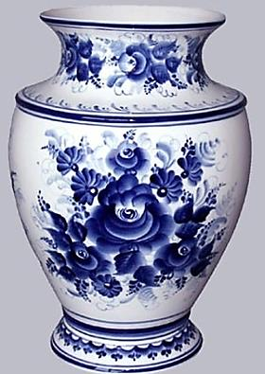
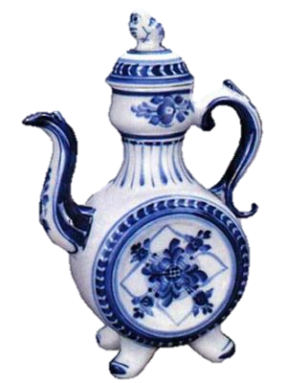
2. КУМГАНЫ сосуды без сквозного отверстия в корпусе
3. КУВШИНЫ, РУКОМОИ

Slide 13
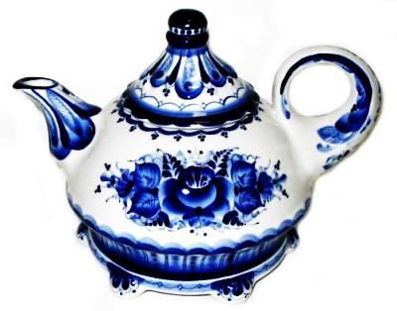
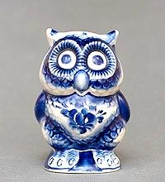
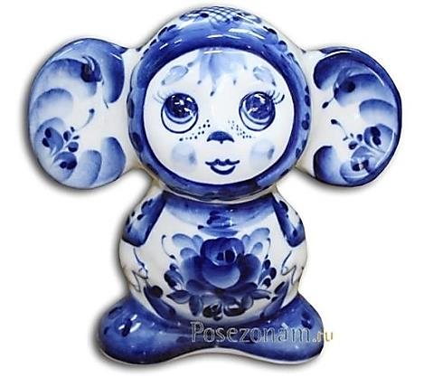
6. СКУЛЬПТУРЫ МАЛЫХ ФОРМ
5. ЧАЙНИКИ

Slide 14
ВЫВОД
ТАК ХОРОШИ ИЗДЕЛИЯ ГЖЕЛИ, ЧТО СЛАВА О ГЖЕЛЬСКОМ ИСКУССТВЕ РАЗНЕСЛАСЬ НЕ ТОЛЬКО У НАС В СТРАНЕ, НО И ЗА РУБЕЖОМ.
СПАСИБО ЗА ВНИМАНИЕ!

